Slide 1
실습 과제 4-2
20174119 한지훈

Slide 2
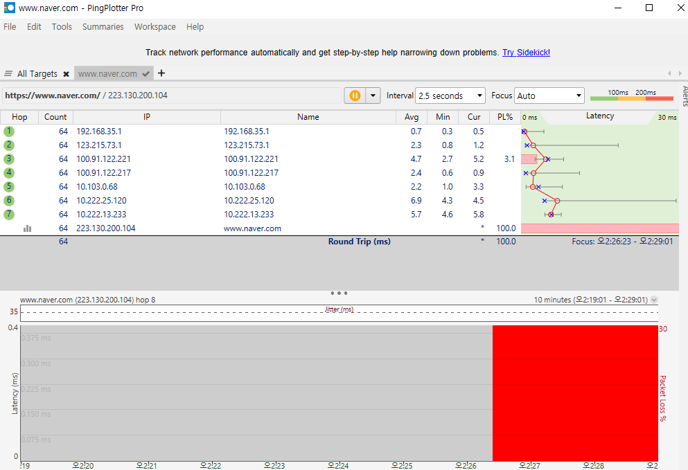
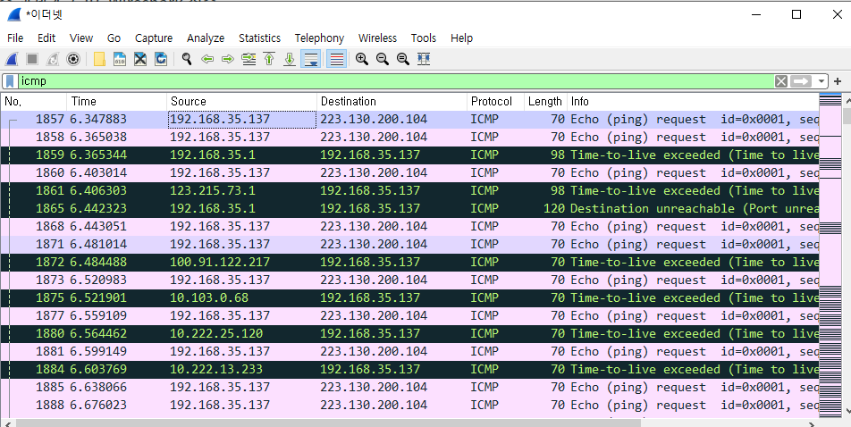

Slide 3
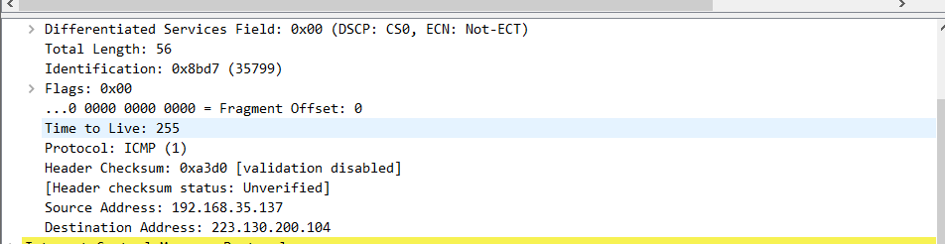
Q1.컴퓨터의 IP주소는?
192.168.35.137

Slide 4
Q2.상위 계층 프로토콜의 값은?
ICMP

Slide 5
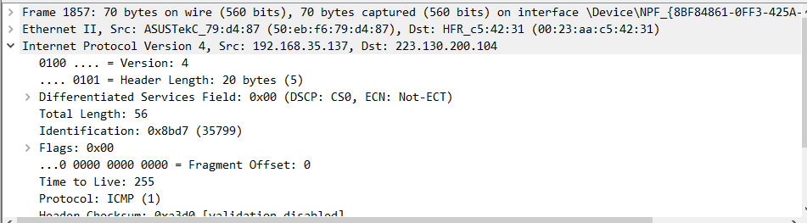
Q3.IP헤더의 크기 IP데이터그램의 페이로드크기
IP헤더의 크기 20바이트
페이로드의 크기=전체 크기(56)-IP헤더의 크기(20)=30바이트

Slide 6

Q4.이 IP 데이터그램은 단편화 되었는가?
More fragments가 Not set이므로 이 IP데이터그램은 단편화 되지않았다.

Slide 7
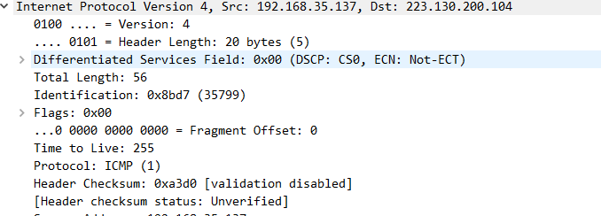
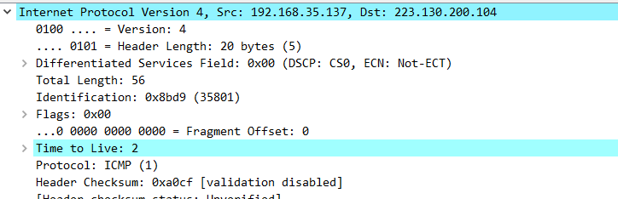
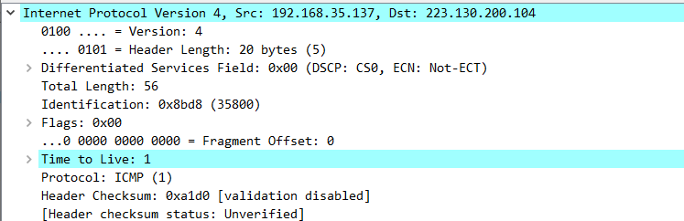
Q5.본인의 컴퓨터에서 ICMP Echo Request 메시지를 보낼 때 마다 변경 되는 IP 데이터그램의 필드는 무엇인가?
Identification
TTL
체크섬 값이 변경된다.

Slide 8
Q6: 이 메시지들 중에서 고정된 필드와 변경되는 필드를 기술하고, 그 이유 를 설명하라
고정된 필드: 버전, 헤더크기,Differentiated services field, Flag, Protocol, Source destination
IPv4를 사용하기 때문 그리고 같은 ICMP유형이므로 고정되어있다.
변경되는 필드: Identification, TTL, 체크섬
패킷마다 다른 지속시간 체크섬을 가지기 때문

Slide 9
Q7: 식별자 필드(identification fileld)의 값의 패턴을 설명하라.
0x8bd7 (35799)
0x8bd8 (35800)
0x8bd9 (35801)
1씩 증가

Slide 10
Q8: 가장 가까운 라우터(첫번째 홉) 의 IP 주소는?
192.168.35.1

Slide 11
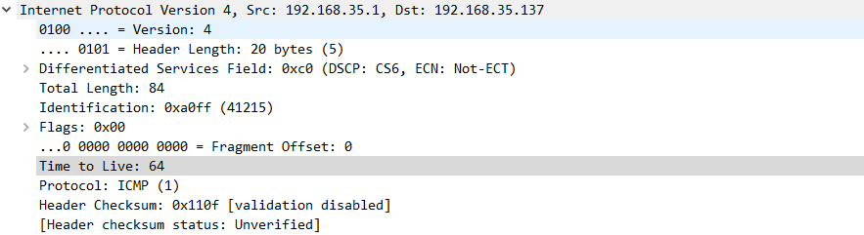
Q9: TTL과 식별자 필드의 값은?
TTL : 84
식별자필드 값: 0xa0ff (41215)

